Slide 1
Le harcèlement à l’école
Séance avec les 6°2

Slide 2
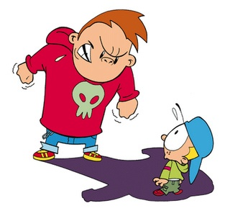
SOMMAIRE
Qu’est ce que le harcèlement?
Les différentes formes d’harcèlement.
Les différents outils utilisés pour le cyber harcèlement.
Que faire pour ne pas avoir de problèmes?

Slide 3
Qu’est-ce que le harcèlement?
Le harcèlement se définit comme une violence répétée qui peut être verbale, physique ou psychologique. Lorsqu’un enfant est insulté, menacé, battu, bousculé ou reçoit des messages injurieux à répétition, on parle donc de harcèlement.

Slide 4
Les différentes formes de harcèlement

Slide 5
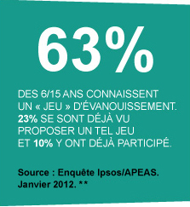
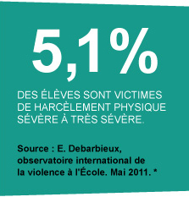
Harcèlement physique
Cette forme de violence se traduit par:
Des coups, pincements, tirage de cheveux….
Des bousculades, jets d’objets
Des bagarres organisées
Des vols et du racket
Des dégradations de matériel ou de vêtements
Des enfermements dans une pièce
Des violences à connotations sexuelle, gestes déplacés, baisers forcés…
Des « jeux » dangereux effectués sous la contrainte

Slide 6
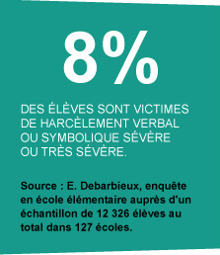
Harcèlement moral
Il existe 3 types de harcèlement moral:
Harcèlement verbal (insultes répétées)
Harcèlement émotionnel (humiliation, chantage)
Harcèlement sexuel (provocations sexuelles verbales, gestes déplacés)
Cela peut être:
Utilisation de surnoms dévalorisants
Des moqueries, insultes, menaces
Des humiliations, chantage
Des propagations de fausses rumeurs
Des pratiques de discrimination, d’exclusion et de mise à l’écart

Slide 7
Le cyber harcèlement
Le cyber harcèlement est le fait d’utiliser les technologies d’information et de communication pour porter délibérément atteinte à un individu, de manière répétée dans le temps.
Comment se manifeste t-il?
Par l’humiliation
Les moqueries
Les injures
La diffamation
Le discrédit
L’intimidation
L’usurpation d’identité
Les menaces physiques

Slide 8
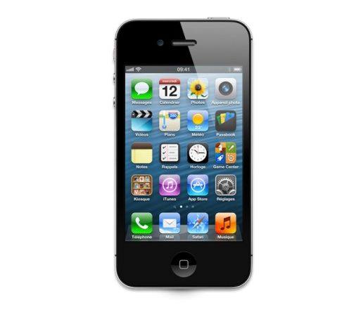
Les différents outils utilisés

Slide 9
Téléphone portable (SMS/MMS, prise de photo…)
Messageries instantanées (discussion en direct par webcam…)
Forum, chats, jeux (discussion, posts sur le forum…)
Courriels (envoi et réception de contenus)
Réseaux sociaux (partage de contenus, envoi d’emails, création et adhésion à des groupes)

Slide 10
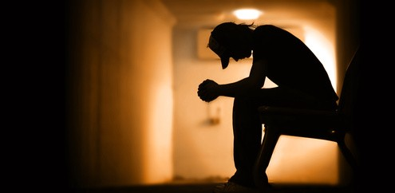
Harcèlement et cyber harcèlement: les conséquences
Absentéisme et décrochage scolaire (chute des résultats scolaire).
Indisponibilité psychique (isolement, manque de confiance en soi…)
Troubles du métabolisme et du comportement (vomissements, évanouissements, maux de tête, insomnie…)
Isolement relationnel
Troubles anxio-dépressif
Comportement suicidaire
Comportements violents

Slide 11
Que faire pour ne pas avoir de problèmes?

Slide 12
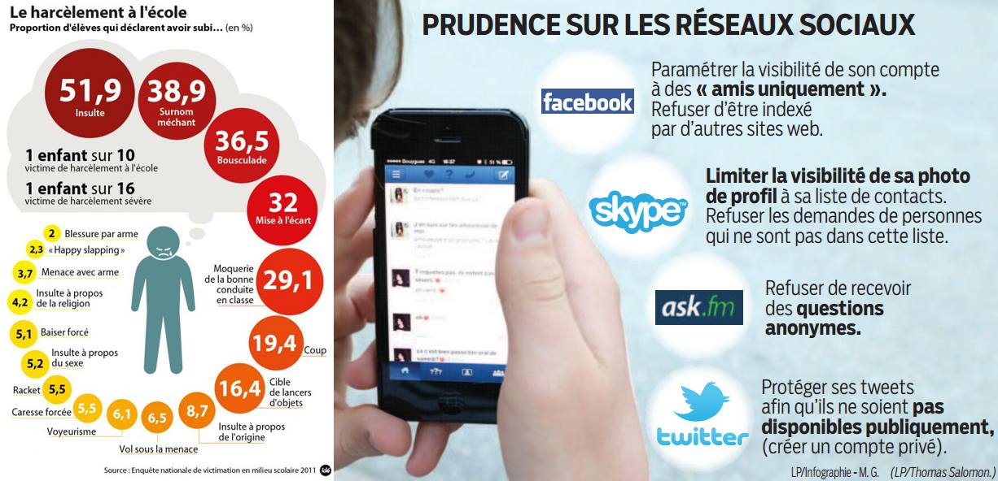
Comment se protéger sur les réseaux sociaux?

Slide 13
Pour éviter de voir sa responsabilité civile ou pénale engagée lorsque l’on utilise les nouveaux modes de communications, voici quelques conseils.

Slide 14
Respecter la vie privée : Il s’agit de rappeler aux élèves ce que sont les limites à la liberté d’expression dans le respect du tiers et qu’il est impératif de respecter la vie privée des autres pour pouvoir prétendre au respect de son espace personnel. Réfléchir avant de publier : Ce n’est pas parce que l’on écrit en ligne ou via un mobile, que l’on peut insulter ou menacer impunément quelqu’un. Respecter le droit à l’image : Le droit à l’image permet à tout individu de faire retirer des photos le représentant, pour lesquelles il n’aurait pas donné d’autorisation de diffusion.

Slide 15
Quelques conseils si vous êtes victime ou témoin

Slide 16
